Slide 1
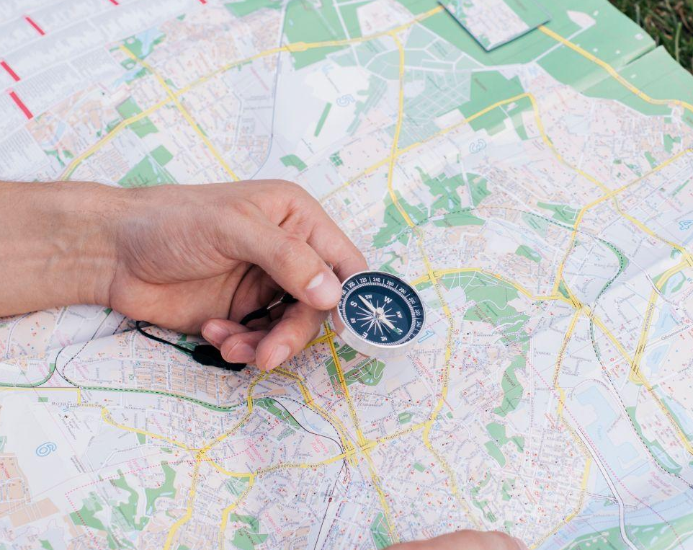
KHỞI ĐỘNG
Theo em, vì sao những người du lịch, đến nơi xa thường cần sử dụng bản đồ?
Em đã từng sử dụng bản đồ bao giờ chưa? Việc ấy với em có khó khăn không? Vì sao?

Slide 2
BẢN ĐỒ DẪN ĐƯỜNG
Đa-ni-en Gốt-li-ép

Slide 3
MỤC TIÊU BÀI HỌC
01
03
02
04
Hs xác định được
HS đánh giá được
Đặc trưng của thể loại trong văn bản
Ý nghĩa của nội dung văn bản
HS phân tích được
HS liên hệ
Hệ thống ý kiến, lí lẽ, bằng chứng trong văn bản
Có bài học, suy ngẫm cho bản thân.

Slide 4
ĐỌC – TÌM HIỂU CHUNG
I.

Slide 5



Khái quát văn bản
Thể loại
Phương thức BĐ
Vấn đề
Văn nghị luận
Nghị luận – tự sự - biểu cảm
Bản đồ dẫn đường của mỗi người

Slide 6
Bố cục văn bản
Từ đầu – vào bóng tối
Tiếp – cuộc sống là gì
Còn lại
Phần 1
Phần 2
Giới thiệu vấn đề
Phần 3
Giải quyết vấn đề
Kết luận

Slide 7
ĐỌC – TÌM HIỂU CHI TIẾT
I.

Slide 8


1. Giới thiệu và dẫn dắt vấn đề
Câu chuyện về một người đàn ông tìm kiếm chiếc chìa khóa nhưng không tìm đúng chỗ

Slide 9
1. Giới thiệu và dẫn dắt vấn đề
Vị trí
Bài học
Ý nghĩa
Phần mở đầu của văn bản
Chúng ta tìm kiếm câu trả lời nơi sáng sủa trong khi cái chúng ta cần là bước vào bóng tối.
Tạo ra sự gần gũi, thú vị với người đọc.
Là sợi dây dẫn dắt nội liên hệ với vấn đề cần bàn luận.

Slide 10
Trong cuộc đời, có rất nhiều lần chúng ta cần tìm kiếm, đánh lạc mất thứ gì đó quan trọng. Điều chúng ta cần làm chính là một tấm bản đồ, một sự chỉ dẫn để chúng ta tìm đúng hướng và đúng cách.

Slide 11
Việc sử dụng 1 câu chuyện, 1 yếu tố đặc biệt để mở đầu và dẫn dắt vấn đề sẽ khiến bài văn nghị luận không còn khô khan và dễ gây chú ý với người đọc.

Slide 12
HOẠT ĐỘNG NHÓM
Số lượng: 4 HS/nhóm
Thời gian: 7 phút.
Hình thức: gạch ý – thuyết trình – phản biện.
Trình bày: 2 phút/nhóm.
Nhiệm vụ: Các nhóm thực hiện nhiệm vụ giống nhau bắt buộc phải có 1 câu hỏi phản biện. Các nhóm khác khuyến khích.

Slide 13

HOẠT ĐỘNG NHÓM
Tấm bản đồ là cách nhìn về cuộc đời có thể chịu ảnh hưởng từ những yếu tố nào?
Lấy 1 ví dụ chứng minh cho việc tấm bản đồ cách nhìn cuộc đời bị ảnh hưởng bởi 1 trong những yếu tố đó.
Tấm bản đồ là cách nhìn về bản thân chịu ảnh hưởng từ những yếu tố nào?
Lấy 1 ví dụ chứng minh về vai trò của tấm bản đồ cách nhìn bản thân đối với sự thay đổi của mỗi người.
Câu chuyện của ôngvề tấm bản đồ trong văn bản đóng vai trò gì?
Theo em, vì sao chúng ta phải tìm kiếm bản đồ? Bản đồ của mỗi người là giống nhau hay khác nhau? Tại sao?
Nhóm 1, 2
Nhóm 3, 4
Nhóm 5, 6

Slide 14




2. Triển khai vấn đề.
a. Tấm bản đồ dẫn đường là cách nhìn về cuộc đời.
Giải thích vấn đề.
Do bố mẹ
Hoàn cảnh sống
Theo tôn giáo
Chính kinh nghiệm bản thân

Slide 15
2. Triển khai vấn đề.
a. Tấm bản đồ dẫn đường là cách nhìn về cuộc đời.
Có nhiều nguyên nhân ảnh hưởng tới cách nhìn nhận về cuộc đời của mỗi người.

Slide 16


2. Triển khai vấn đề.
a. Tấm bản đồ dẫn đường là cách nhìn về cuộc đời
Quan điểm khác nhau đem lại cảm nhận khác nhau.
Ý nghĩa, vai trò của tấm bản đồ với mỗi người.
Bản đồ định hướng
Bản đồ chỉ dẫn

Slide 17

2. Triển khai vấn đề.
b. Tấm bản đồ dẫn đường là cách nhìn về bản thân chúng ta
Tôi có phải người đáng yêu?
Tôi có giàu có, thông minh
Tôi sẽ gục ngã hay chiến đấu
Tôi có quá yếu đuối….
Từng câu hỏi là những nét vẽ tạo nên tấm bản đồ quyết định cách nhìn của chúng ta với cuộc sống và bản thân.

Slide 18


2. Triển khai vấn đề.
b. Tấm bản đồ dẫn đường là cách nhìn về bản thân chúng ta
Đặt câu hỏi, lí lẽ.
Khái quát về vấn đề bàn luận

Slide 19



2. Triển khai vấn đề.
c. Câu chuyện của ông
Không phù hợp
Quan điểm của mẹ và bố
Quan điểm của ông
Tấm bản đồ bế tắc, hoang mang với chính bản thân mình.

Slide 20


2. Triển khai vấn đề.
c. Câu chuyện của ông
Tấm bản đồ bế tắc, hoang mang với chính bản thân mình.
Đi vào bóng tối để tìm hiểu mình là ai và ý nghĩa cuộc sống là gì.
Tai nạn
Tĩnh tâm
Thời gian

Slide 21

2. Triển khai vấn đề.
c. Câu chuyện của ông
Muốn có tấm bản đồ riêng mình, phù hợp nhất cần phải dựa vào chính bản than và những trải nghiệm cá nhân

Slide 22

2. Triển khai vấn đề.
c. Câu chuyện của ông
Dẫn chứng từ câu chuyện chính bản thân để làm sáng tỏ cho những lí lẽ và luận điểm về tấm bản đồ.
Tăng tính thuyết phục cho văn bản.

Slide 23

3. Kết thúc vấn đề
Lời khuyên, lời nhắn nhủ đối với việc tìm kiếm bản đồ của chính mình.
Sẵn sàng tìm kiếm trong bóng tối.
Tự tìm kiếm bản đồ cho chính mình bằng kinh nghiệm bản thân

Slide 24
III. TỔNG KẾT

Slide 25

1. Nghệ thuật
Kết hợp các yếu tố tự sự, biểu cảm trong bài văn nghị luận.
Bố cục bài viết rõ rang, lí lẽ giàu sức thuyết phục.
Khai thác dẫn chứng từ chính những trải nghiệm bản than giúp bài viết trở nên thu hút hơn.

Slide 26

2. Nội dung
Bài viết nói về việc mỗi người cần tự có cho mình 1 con đường, một cách sống phù hợp với chính bản thân của mình.
Việc tìm kiếm con đường riêng không phải lúc nào cũng dễ dàng và có sẵn mà cần có thời gian và trải nghiệm của chính bản than mỗi người.

Slide 27
VIẾT KẾT NỐI ĐỌC.
01
Trên con đường đi tới tương lai, tấm bản đồ có vai trò như thế nào?
Trả lời câu hỏi trên bằng 1 đoạn văn (5-7 câu)
02
Tấm bản đồ tự vẽ bằng chính kinh nghiệm của mình có phải tấm bản đồ hoàn hảo nhất?
Trả lời câu hỏi trên bằng 1 đoạn văn (5-7 câu)

